Slide 1
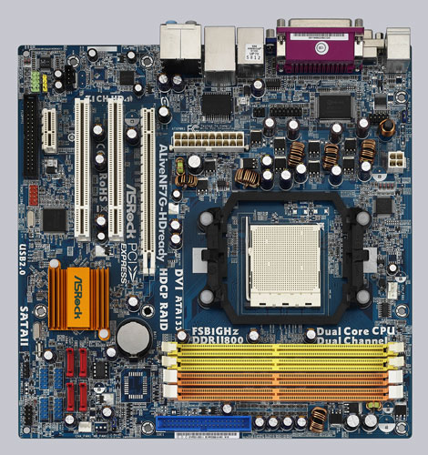
MAINBOARD

Slide 2
Allgemein: Das Mainboard
Das Mainboard ist die Hauptzentrale eines Computers. Nicht grundlos wird daher im Englischen das Mainboard auch „Motherboard“ genannt. Auf dem Mainboard werden alle Geräte an Anschlüssen angeschlossen. Ohne Mainboard funktioniert nichts!

Slide 3
Chipsatz
Northbridge mit Kühler
AGP-Steckplätze
Southbridge
PCI-Steckplätze
IDE-Anschlüsse
RAM-Steckplätze
BIOS-Batterie
CPU-Sockel
ATX-Stromanschlüsse
Peripherie-Anschlüsse

Slide 4
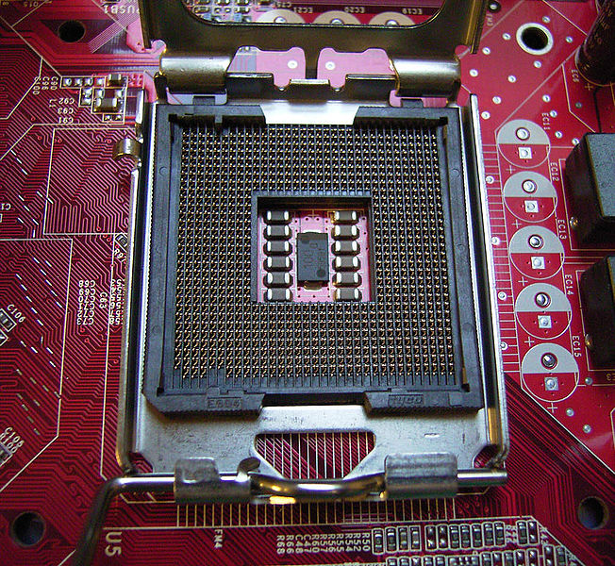
CPU-Sockel:
Der CPU-Sockel (CPU= Central Processing Unit) ist der Steckplatz für das „Gehirn“ des Computers, den Prozessor. Die Einheitlichkeit eines CPU-Sockels ermöglicht bei einem Defekt des Prozessors einen Austausch durch einen neuen Prozessor. Ebenso gibt es die Möglichkeit Rechnersysteme unterschiedlicher Leistung und unterschiedlicher Preise anzubieten.

Slide 5
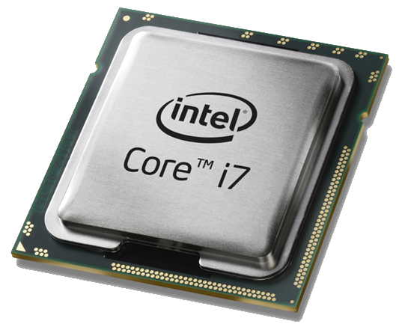
CPU:
Der Mikroprozessor ist das eigentliche Herzstück des Computers, welches für die Ausführung der Programme sowie für die zentrale Steuerung und Verwaltung der Hardware zuständig ist. Viele Computer besitzen momentan immer noch 1 Prozessor, jedoch gibt es bereits bis zu 4-kernige Prozessoren, welches eine 4-fache Leistung bedeutet (!). Wichtig bei den „mehrkernigen“ Prozessoren ist, dass das Betriebssystem dies auch unterstützt.

Slide 6
Peripheriegeräte:
Peripherieanschlüsse sind Anschlüsse die Ein-, Ausgabe- und Massenspeichergeräte mit der Hauptplatine verbinden. Peripheriegeräte sind Komponente welche sich nicht direkt auf dem Mainboard befinden. Zum Beispiel Maus, Tastatur, Bildschirm und Drucker. Bildschirm und Drucker sind Ausgabegeräte hingegen Maus und Tastatur sind Eingabegeräte.

Slide 7
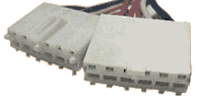
ATX-Format:
An den ATX-Stromanschlüsse wird das Netzteil angeschlossen, welches die gesamten Computerteile mit Strom versorgt.
ATX bedeutet Advanced Technology Extended. Moderne PC-Netzteile verfügen über besondere Steckverbinder:
24/20-Pin (Steckerbelegung) zur Stromversorgung der Hauptplatine
8-Pin-Hauptplatine
4-Pin-Hauptplatine (ATX12V bzw. „Intel P4-fähig“)
Floppy Disk-Stromversorgung
PCI-E
S-ATA
4-Pin Molex (für interne Peripherie)
optional Tachosignalstecker zum Anschluss auf die Hauptplatine zum Auslesen der Netzteillüfter-Drehzahl

Slide 8
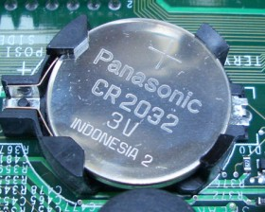
BIOS (Basic Input
Output System,“grundlegendes
Ein-/Ausgabesystem“)
Also BIOS wird die Firmware (in Hardware gegossene Software). Das BIOS ist ein Programm, welches sich in einem nichtflüchtigen Speicher auf dem Mainboard befindet und wird nach unmittelbarem Einschalten ausgeführt. Unter anderem ist die Aufgabe des BIOS den PC „zum Leben zu erwecken“ und anschliessend ein Betriebssystem einzuleiten. (BIOS heisst auf Griechisch Leben).

Slide 9
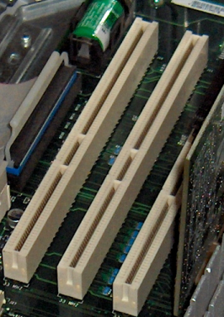
PCI-Steckplätze:
PCI ist ein Steckplatz für die Verbindung zwischen Peripheriegeräten und dem Chipsatz. PCI-Steckplätze finden sich seit etwa 1994 standardmässig in fast allen Computern. PCI-Steckplätze werden für Netzwerkkarten und ältere Grafikkarten verwendet. Die aktuellste Version von PCI ist PCI-Express. PCI-Express ist in der Regel bis viermal schneller als die PCI-Standard Version.

Slide 10
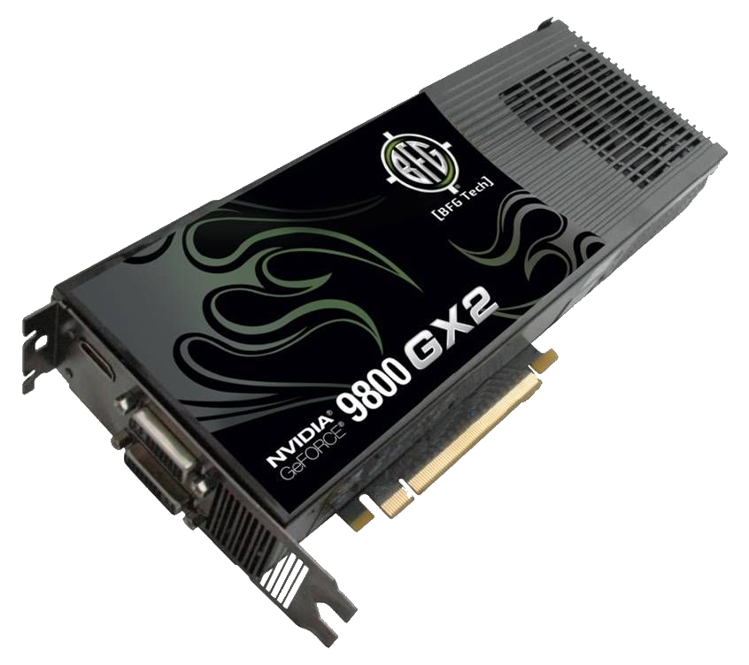
Die Grafikkarte:
Die Grafikkarte steuert die Bildausgabe eines Computers. Die Grafikkarte ist entweder via PCI-Express oder bei älteren Computern mit AGP-Anschlüssen mit der Hauptplatine verbunden. Bei manchen Computern ist die Grafikkarte bereits im Chipsatz integriert.

Slide 11
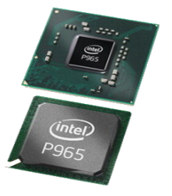
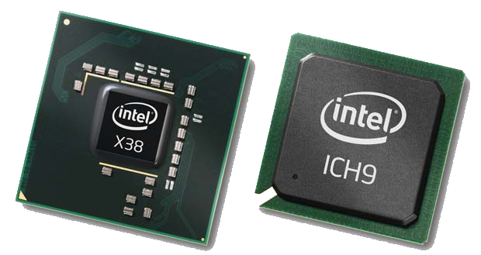
Chipsatz:
Der Chipsatz ist fest auf dem Mainboard montiert. Chips sind mehrere zusammengehörende Schaltkreise die zusammen eine Aufgabe erfüllen. Es ist nicht sinnvoll nur einzelne Chips eines Chipsatzes zu benutzen, da technische Gründe dagegen sprechen. (Zu wenige Anschlüsse eines Chip-Gehäuses, unterschiedliche Anforderungen einzelner Schaltungsteile und Beschränkung der Komplexität eines Chips). Der Chipsatz entscheidet über die Leistungsfähigkeit des Computers und darum empfiehlt es sich einen Blick durch den Chipsatz der heutigen Rechner zu werfen.

Slide 12
Southbridge:
Die Southbridge ist eine Hardwarekomponente einer modernen PC-Mainboard. Sie befindet sich nahe an den PCI-Steckplätzen, um auf möglichst kurzem Weg eine elektrische Verbindung herzustellen.
Northbridge:
Als Northbridge wird ein bestimmter Schaltkreis in modernen IBM-PC kompatiblen PCs. Die Northbridge befindet sich dicht an der CPU, um Daten schnell transferieren zu können.

Slide 13
AGP-Steckplätze:
Der AGP-Steckplatz ist ein spezieller Anschluss für die Grafikkarte. Die Technologie der AGP-Steckplätze basiert auf PCI-Technologien. Erstmals wurden AGP-Steckplätze 1997 mit Pentium II Prozessoren eingesetzt. AGP-Steckplätze werden jedoch immer mehr durch PCI-Express Steckplätze ersetzt.

Slide 14
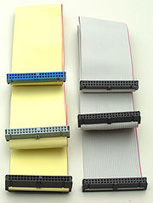
IDE-Anschlüsse:
Die frühere Verbindung von Festplatte zur Hauptplatine. Mit IDE-Anschlüssen lassen sich pro Kabel maximal 2 Festplatten anschliessen. Heutzutage werden jedoch eher SATA-Anschlüsse eingesetzt.
IDE-Anschlüsse wurden das erste Mal 1984 eingesetzt.

Slide 15
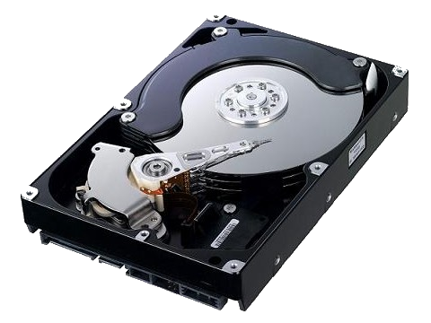
Festplatte:
Eine Festplatte (auf Englisch: Hard Disk Drive = HDD) schreibt Daten auf eine oder mehrere Scheiben. Die Scheiben von Festplatten bestehen aus starrem Material und werden deshalb als „Hard Disk“ (fest, entnehmbar) bezeichnet. Auf einer Festplatte können verschieden Daten (des Betriebssystems des Computers oder auch andere persönliche Daten) dauerhaft gespeichert werden.

Slide 16
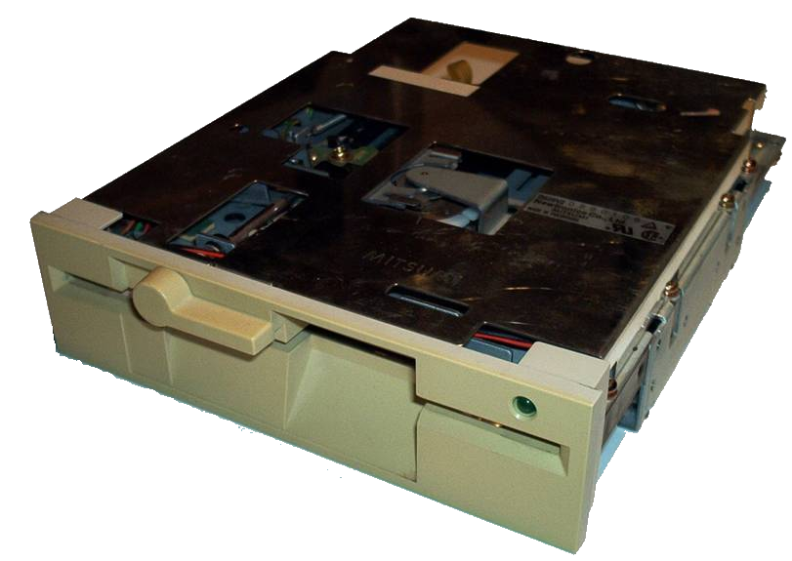
Das Laufwerk:
Das Laufwerk dient zur Verbindung zwischen Computer und irgendeinem Speichermedium. Das Laufwerk ist auch Lesegerät für CDs oder in neueren Fällen auch von DVD und Blu-ray Disc ™. Man unterscheidet zwischen physischen und virtuellen Laufwerken, die physischen Laufwerke basieren auf Mechanischen Vorgängen, virtuelle hingegen nicht.

Slide 17
RAM-Speicher:
Der Arbeitsspeicher/RAM-Speicher (Random-access memory, auf Deutsch: Speicher mit wahlfreiem Zugriff) enthält während der Laufzeit des Computers die Programme, sowie die verwendeten Daten (z.B. Dokumente, Präsentationen, …). Der Vorteil ist, dass der Arbeitsspeicher schneller als eine Festplatte ist. Durch mehr RAM-Speicher kann der Computer schneller arbeiten (falls das Betriebssystem dies unterstützt! Windows Vista 32 Bit unterstützt z.B. nur bis 3 Gigabyte Arbeitsspeicher.)

Slide 18
Hersteller
Asus
Intel
Biostar
Abit
Gigabyte Technology Intel
Tyan

Slide 19
Quellen:
Dic.Academic RAM-Speicher
Ocinside Prozessor
wikipedia/Hauptplatine BIOS
Ratschlag24 ATX-Format
ATX Stromstecker CPU-Sockel
wikipedia/Chipsatz IT-Handbuch für Fachinformatiker
Hardwaregrundlagen Hardwareoverclock
Computerbase Peripherigeräte

